Slide 1

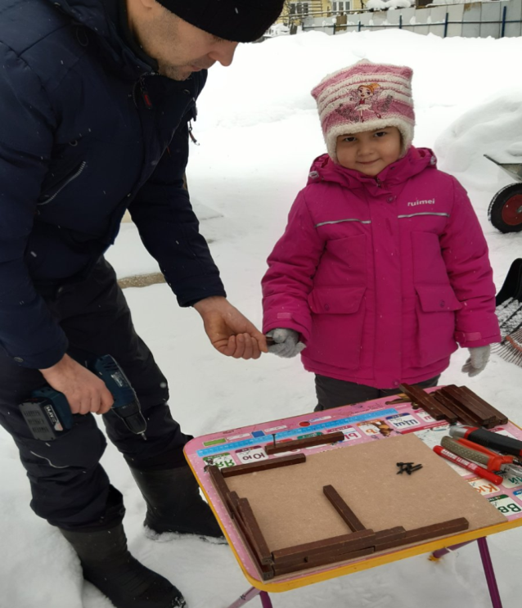
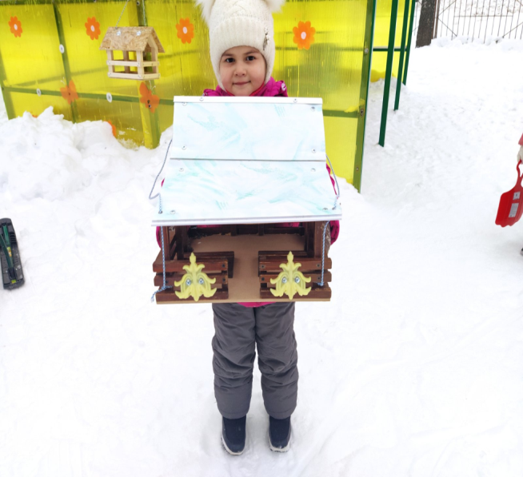
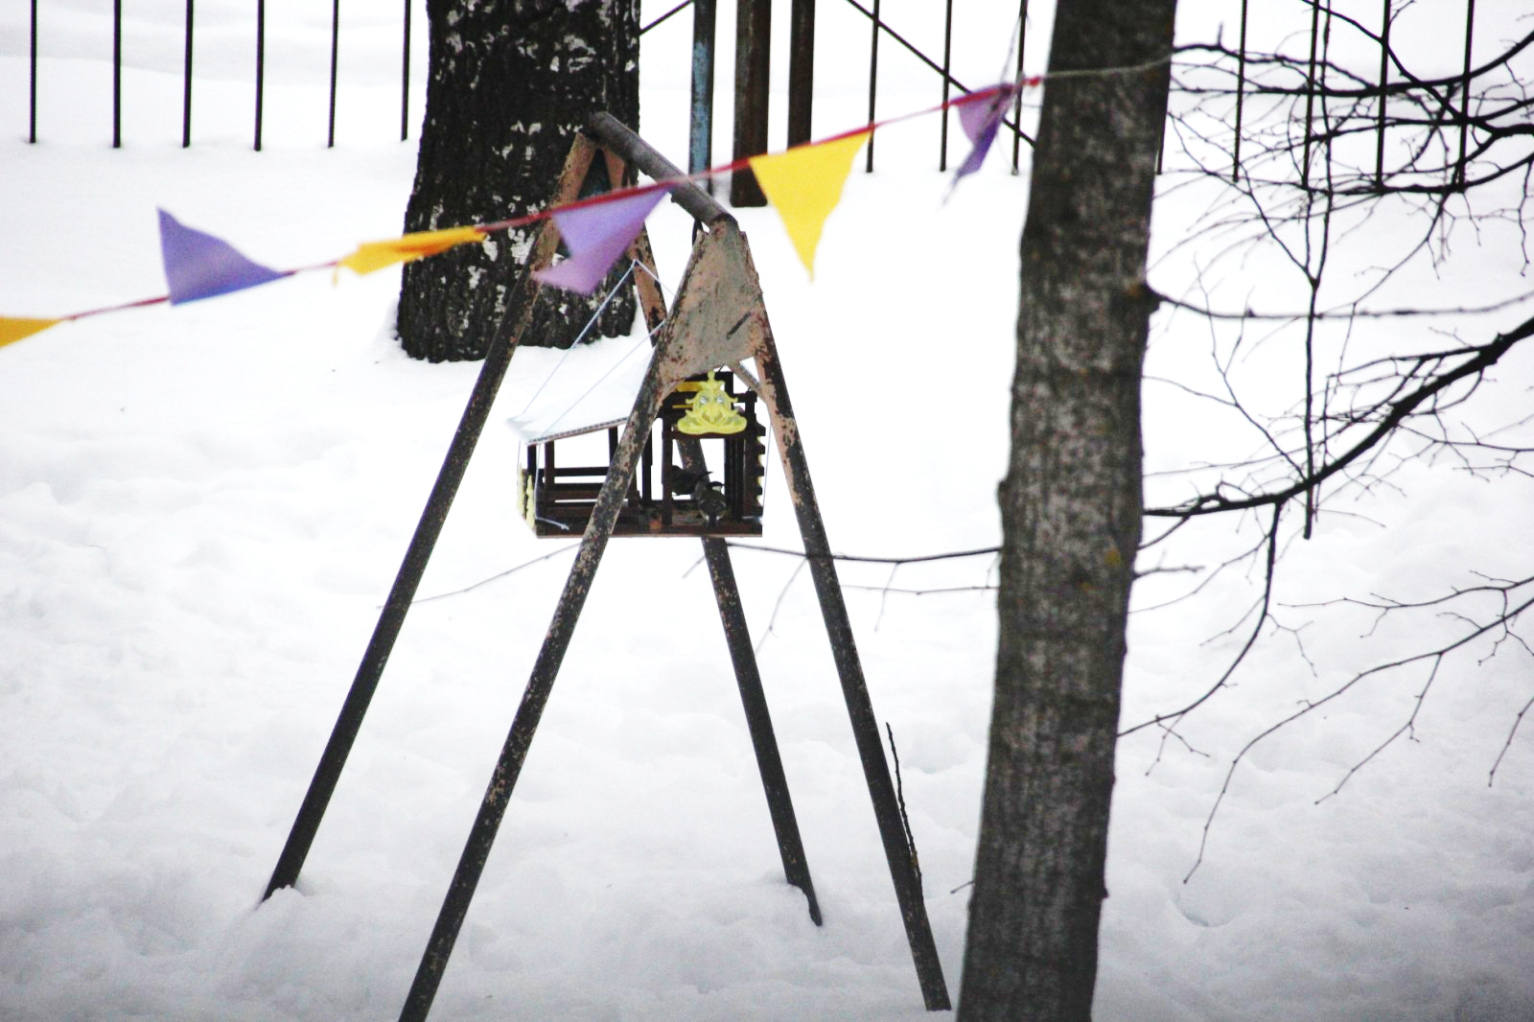
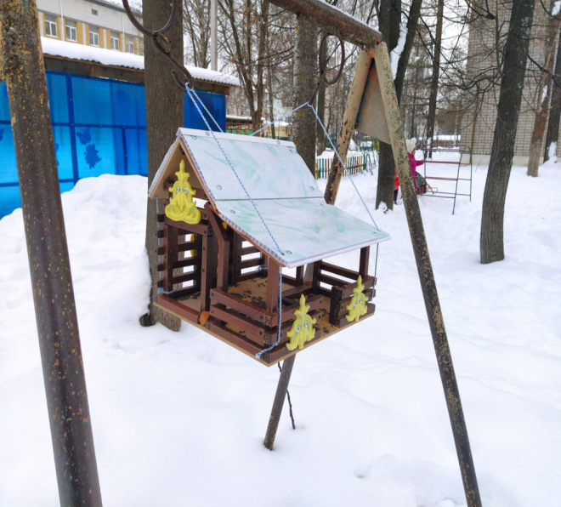
«Птичья столовая»
Зимой птицам очень голодно, поэтому Сластихина Даша с папой решили смастерить кормушку. Они взяли деревянные планки, скрепили их и получилась прекрасная «Птичья столовая». Птичкам всегда готовы угощения на все вкусы: пшено для воробьев, семечки для синичек, сухая рябина для снегирей. Каждый день около «Птичьей столовой» слышны весёлые песни птиц. Так они благодарят за вкусные угощения.
МБДОУ №49

